Slide 1
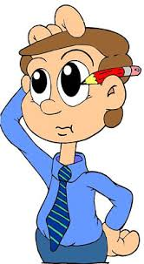
UVIJETI PRIJE NAMAZA

Slide 2
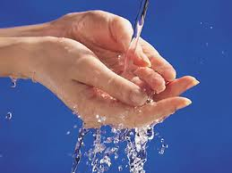
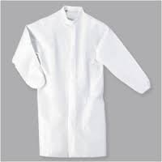
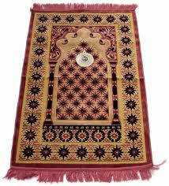
DA BUDE ČISTO TIJELO, ODIJELO I MJESTO GDJE ĆEMO KLANJATI

Slide 3
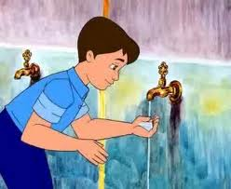
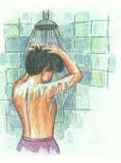
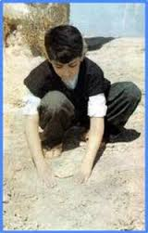
ABDEST UZETI, PO POTREBI SE OKUPATI ILI U NUŽDI TEJEMMUM UZETI!

Slide 4
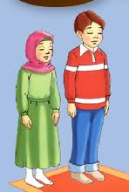
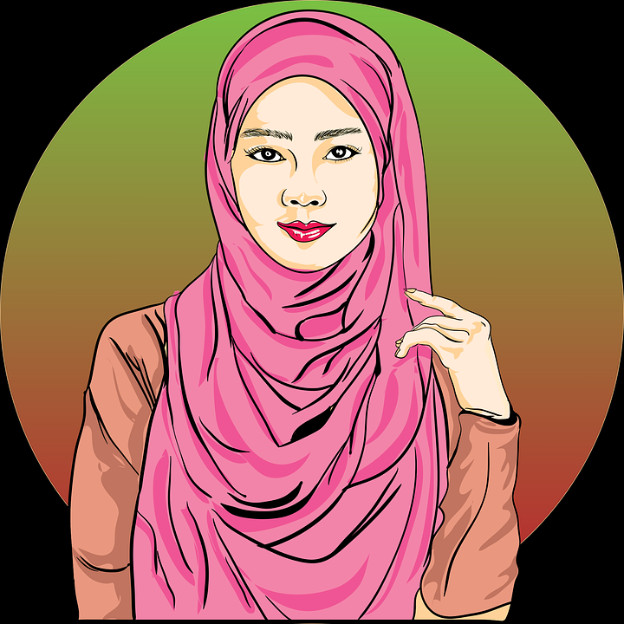
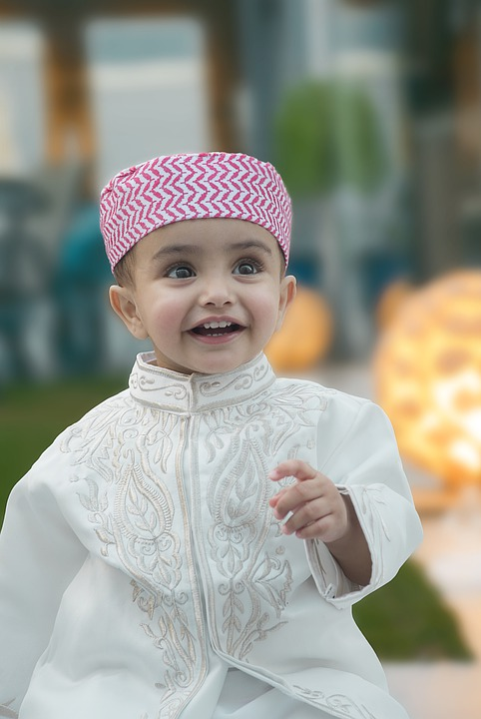
BITI PROPISNO ODJEVEN!

Slide 5
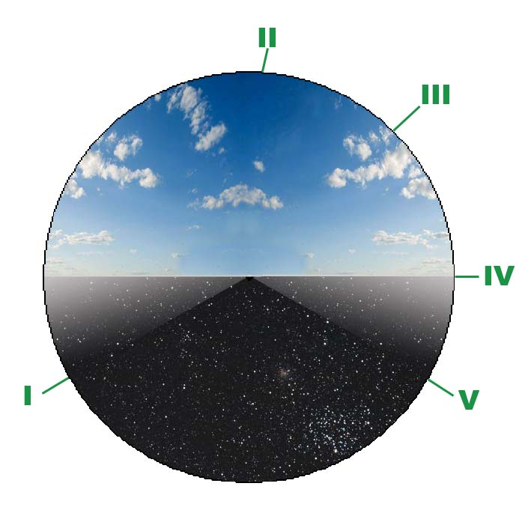
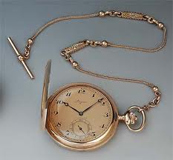
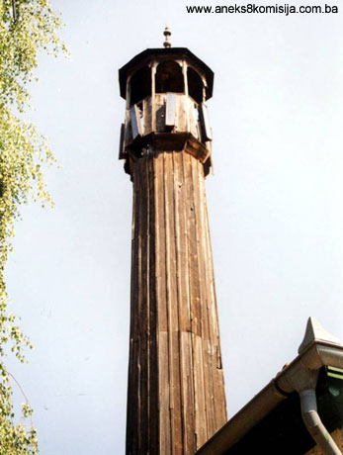
NA VRIJEME KLANJATI!

Slide 6
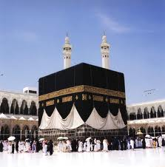
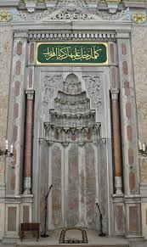
PREMA KIBLI SE OKRENUTI!

Slide 7
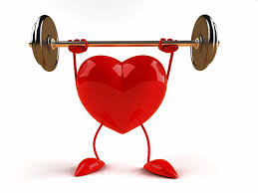
NIJET UČINITI!

Slide 8
UVIJETI ZA NAMAZ
1. | DA BUDE ČISTO TIJELO, ODIJELO I MJESTO GDJE ĆEMO KLANJATI,
2. | ABDEST UZETI, PO POTREBI SE OKUPATI ILI U NUŽDI TEJEMMUM UZETI,
3. | BITI PROPISNO ODJEVEN,
4. | NA VRIJEME KLANJATI,
5. | PREMA KIBLI SE OKRENUTI,
6. | NIJET UČINITI.

